Slide 1


Slide 2
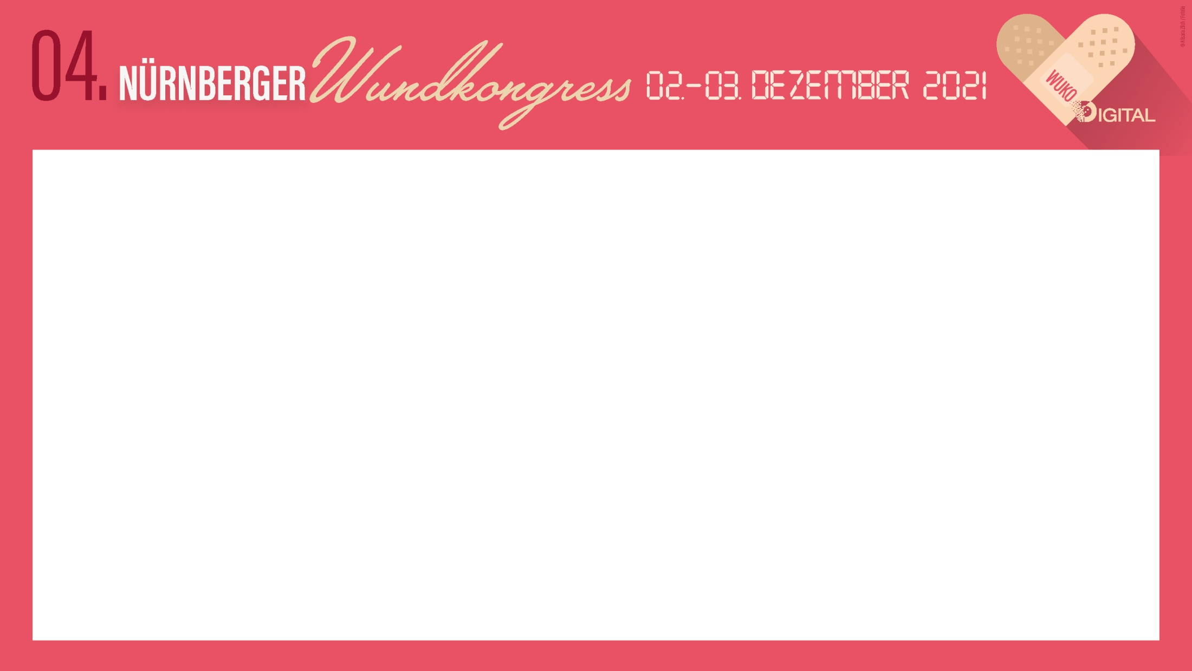
Danke!
Für zwei großartige Kongresstage
und spannende Beiträge

Slide 3
Take home message - Was haben wir gelernt?
Erkenntnisreiche Tage – Aus jeder Sitzung lässt sich Wertvolles mitnehmen: hier nur eine Auswahl:
Zwischen Kompetenz und Wissenschaft – Evidenz in der Wundtherapie, ein langer Weg! Leitlinien für mehr Sicherheit bei der Auswahl von Wundauflagen
Back to nature – "neue" Wege, um Wunden zu verschließen: Von (Stamm)Zellen und effektiven biodegradablen Matrices
Wund-Biofilm erkennen und verstehen! Wirksame (Kombinations-) Therapien im internationalen Vergleich
Wunde & Willen: Adhärenz ist heilsam! Umsichtiger Umgang mit eigenverantwortlichen Patienten – den Weg gemeinsam gehen
Kompetenzlevel – weil keiner alles leisten kann: Wann welche Wunde von wem behandeln? Patienten rechtzeitig an ExpertInnen weiterleiten!
Digitalisierung in der Wundtherapie – vom Minimum zum Optimum: Elektronische Wunddokumentationssysteme, vernetzte Strukturen für intersektoralen Zugriff PLUS Heilkunst von Experten – das ist die Zukunft!

Slide 4
Zahlen & Fakten
1.400 Teilnehmer:innen
26 Kooperationspartner:innen // 22 Sitzungen kooperierender Fachgesellschaften und Verbände
36 Aussteller & Sponsoren // 5 Hauptsponsoren
14 Industriesessions/-präsentationen
um die 160 Live-Vorträge renommierter Experten:innen
12 Hauptsitzungen
11 Seminare
3 Abstract-Sitzungen
Höchste Quote = Eröffnung mit über 600 Teilnehmer:innen

Slide 5
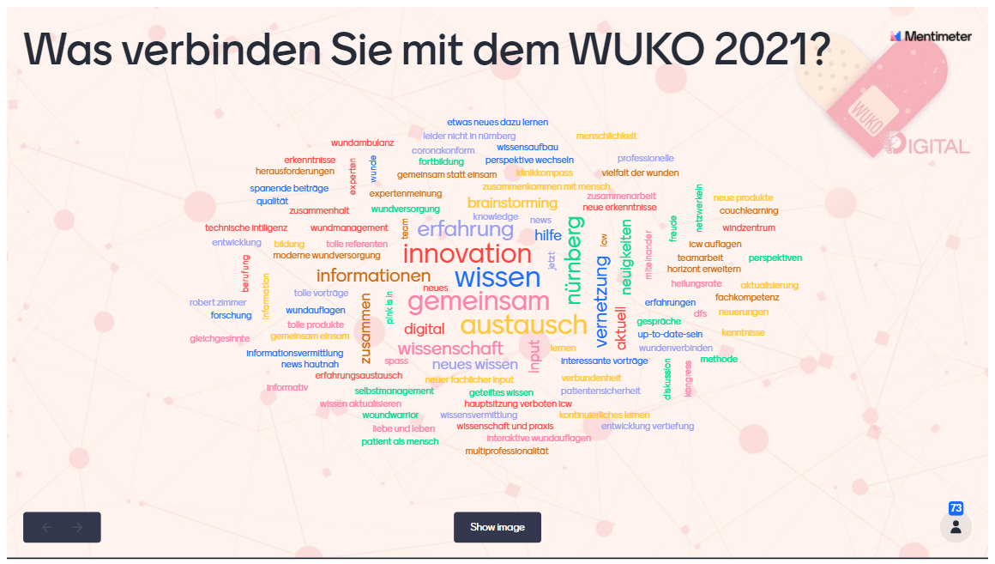
Wortwolke

Slide 6
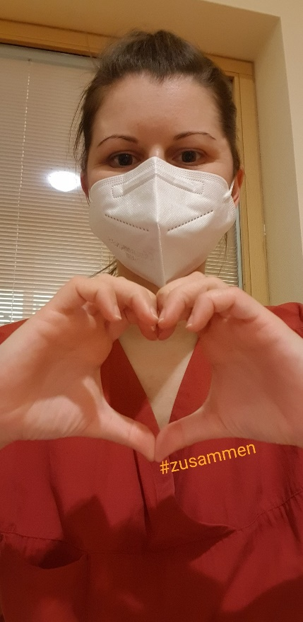
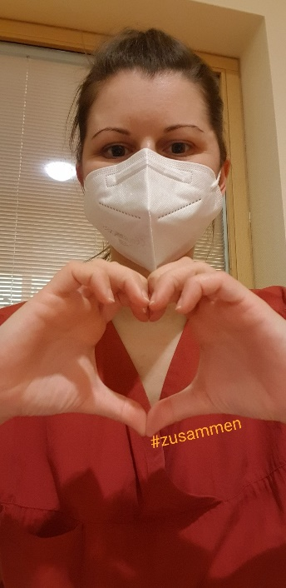

Gewinner selfie-contest
Herzlichen Glückwunsch an:
Katharina Rudolph
Mühlhausen/Thür.
Der Gewinn ist ein Reisegutschein
in Höhe von 250 EUR ☺

Slide 7


Slide 8
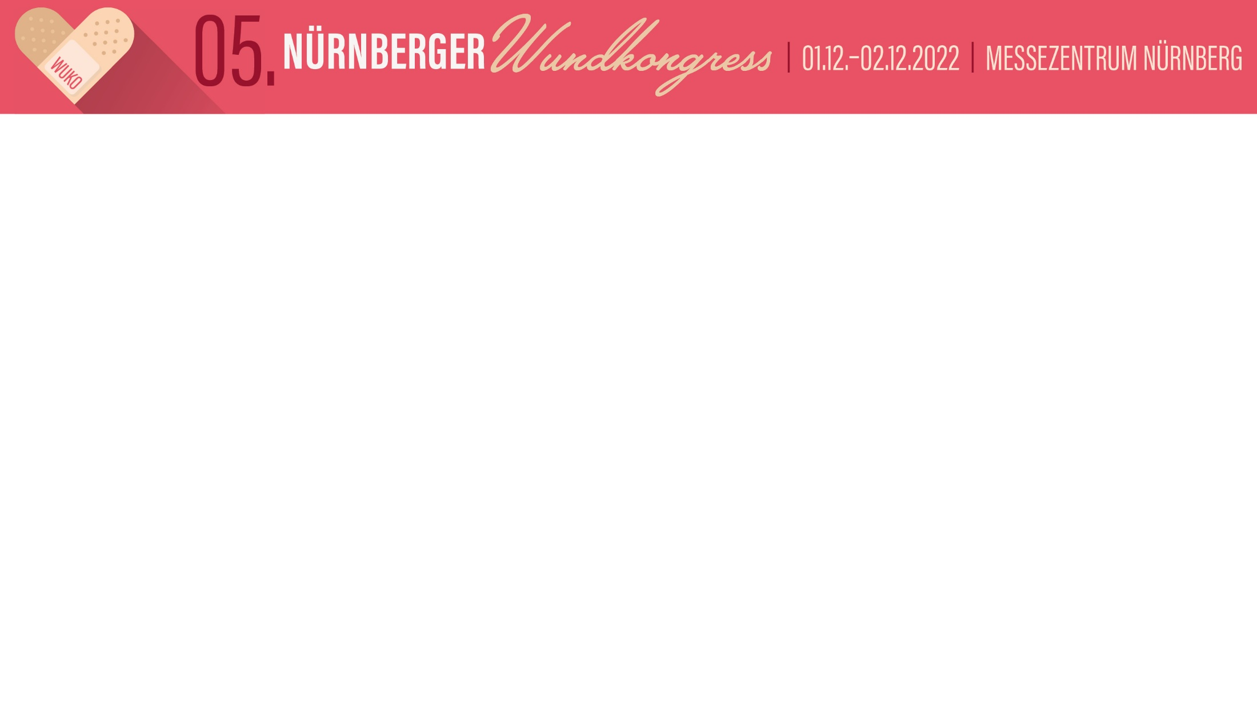
Schwerpunktthemen 2022
Wunde & Psyche - Empowerment, Freiheitsgrade & Compliance versus Adhärenz
Leitlinien & Evidenz in der Wundtherapie (mit Bezug auf neue LL 2022)
Innovationen in der Wundtherapie
Wundinfektionen & Biofilm
Wundinfektion versus Inflammation
Seltene Wunden & ihre (System)Therapien
Wunde vital: Entscheidungsfindung Naht, NPWT, Matrix oder Gewebeplastik
Kompetenzen im intersektoralen Wundmanagement
(inkl. Thema Weiterbildung & Zertifizierung)
Komorbiditäten der Wunden – Diabetes, Demenz & Depression
Empfehlung Kompressionstherapie – Vaskuläre, Lymph- & Lipödeme
Rechte & Pflichten in der Wundtherapie – Wer darf was?

Slide 9

Wir danken Ihnen allen für Ihre Teilnahme und Aufmerksamkeit und wünschen Ihnen eine schöne und besinnliche (Vor-)Weihnachtszeit.
Bleiben Sie gesund!
Das Kongressmaterial ist ab dem 06. Dezember 2021 bis 01. März 2022 unter www.wuko2021-digital.de verfügbar.

